Slide 1

Скажи стрессу нет!
Интерактивное занятие с элементами тренинга для педагогов
«Стресс- это аромат и вкус жизни.»
Ганс Селье, создатель учения о стрессе

Slide 2
Игра «Алексей, апельсин, Амстердам»
Имя участника,
Любимая еда/блюдо на первую букву имени участника
Город на первую букву имени участника
Без повторов в пунктах 2 и 3!!!

Slide 3

Игра-диагностика «Живая диаграмма»
Если ваш ответ на вопрос «да», вы делаете шаг вперед, если «нет» – остаетесь на месте.

Slide 4
Давайте вспомним
Стресс (давление, нажим) - это состояние напряжения, возникающее в результате действия сильного раздражителя необычной ситуации.
Дистресс - действие негативных эмоций в ситуациях горя, несчастья, болезни, снижает сопротивляемость организма к неблагоприятным факторам среды, истощает человека, мешает ему мобилизоваться.
Эустресс - действие положительных эмоций, вдохновения, творческого озарения, любви, когда за плечами будто крылья вырастают.

Slide 5
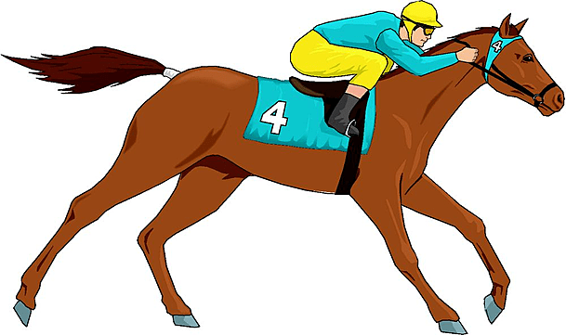
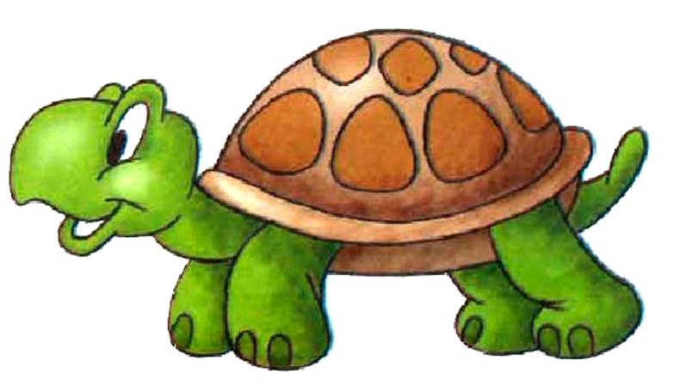
Всех людей условно делят на 2 группы
Первая группа - «черепахи» - те, кто плохо переносит шум, спешку. Они не могут эффективно работать, если рядом кто-то есть, если результаты их труда очень ждут; предпочитают покой, тишину, стремятся работать в одиночестве
Вторая группа - «скаковые лошади», плохо реагируют на недостаток раздражителей, монотонную деятельность, ограничения в контактах. Этих людей раздражает тишина, они любят работать с включенным приемником или телевизором. Если на выполнение задания остается мало времени или кто-то очень ждет результаты их работы, они лучше концентрируют внимание, скорее действуют.

Slide 6
Причины стресса
I группа причин – те, что связаны с межличностными отношениями.
II группа причин стресса – те, что связаны с окружающей средой.
III группа причин стресса - связана с вредными привычками.
IV группа причин - связана с профессиональной деятельностью.

Slide 7

Упражнение «Советы для преодоления стресса»
назовите каждый по 1 действенному совету по преодолению стресса, проверенному Вами жизненным опытом

Slide 8
Звуковая гимнастика
Звуковая гимнастика действует по принципу вибрационного массажа с тренировкой дыхательной мускулатуры и диафрагмы. Разные звуки порождают разные вибрации, которые влияют на наше самочувствие.
Звук "О"– воздействует на сердце, легкие;
Звуки "Я", "М"– воздействуют на работу всего организма;
Звук "ХА"– помогает повысить настроение.
Упражнение «Голосовая разрядка»
Сделать выдох, затем медленно глубокий вдох и задержать дыхание. На выдохе издать резкий звук "Ух!"

Slide 9
Аутогенная тренировка
Настрой на работу:
"Я с радостью иду на работу. Я люблю свою работу. Она является высшим смыслом моей жизни".
Настрой в течение рабочего дня:
"Я очень люблю свою работу, она доставляет мне огромное наслаждение и наполняет мою жизнь радостью постоянных побед и большим смыслом".

Slide 10

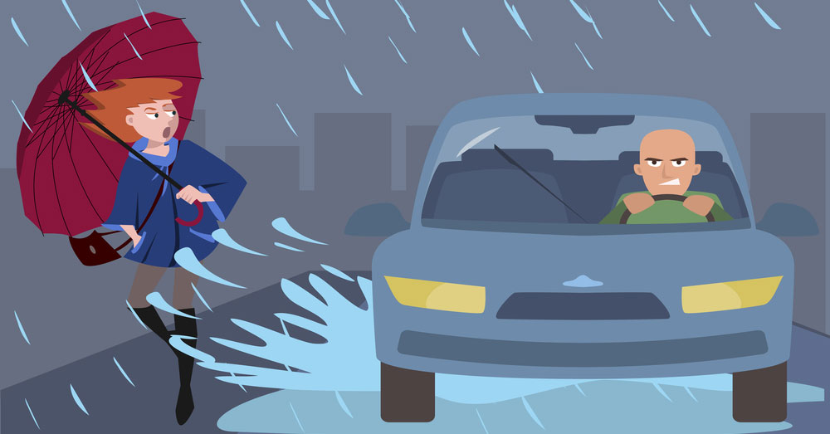
Упражнение «Калоши счастья»
в вашей группе 25 детей, и они ходят всем составом»; «у вас очень скромная зарплата»; «вас обрызгала машина, которая быстро промчалась мимо»; «по дороге на работу вы попали под сильный дождь» и т. п.
Обсуждение: Трудно ли было найти положительные стороны в ситуациях? Что вы поняли для себя?

Slide 11
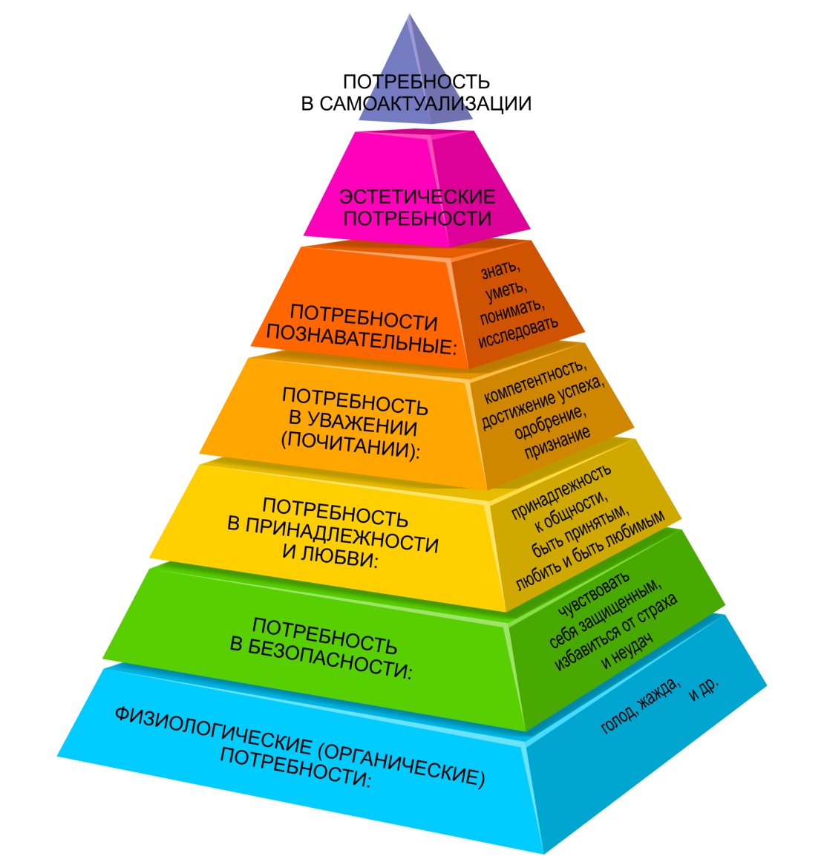
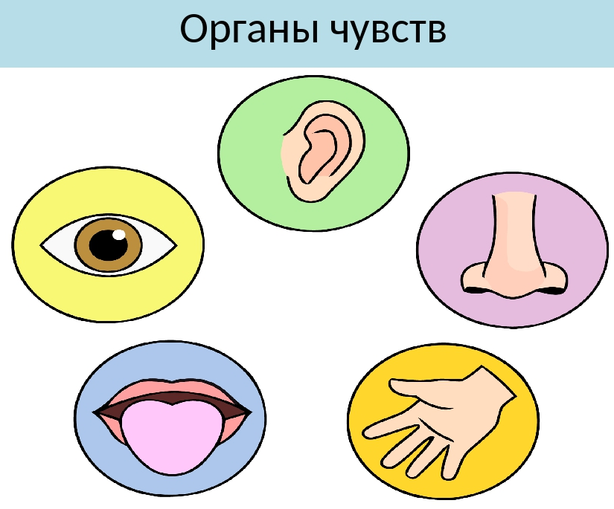
Упражнение «Мои Ресурсы»
Попробуйте «пропустить» каждую Вашу потребность через подсказки от органов чувств.

Slide 12
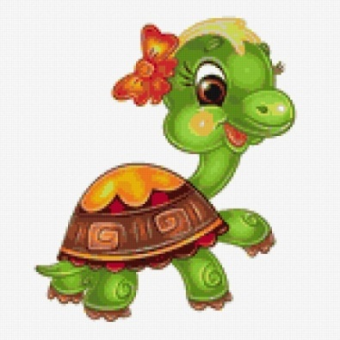

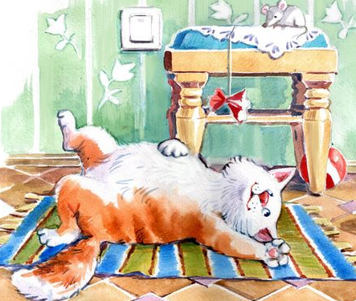
БУКЛЕТ «Способы снятия стресса»
Регулярное выполнение этих упражнений поможет правильно ориентироваться в собственных психических состояниях, управлять ими и достигать успеха в профессиональной деятельности при сравнительно небольших затратах нервно-психической энергии. В течение 3-5 минут, затраченных на выполнение упражнений, педагог сможет снять усталость и обрести состояние внутренней стабильности, уверенности в себе.

Slide 13
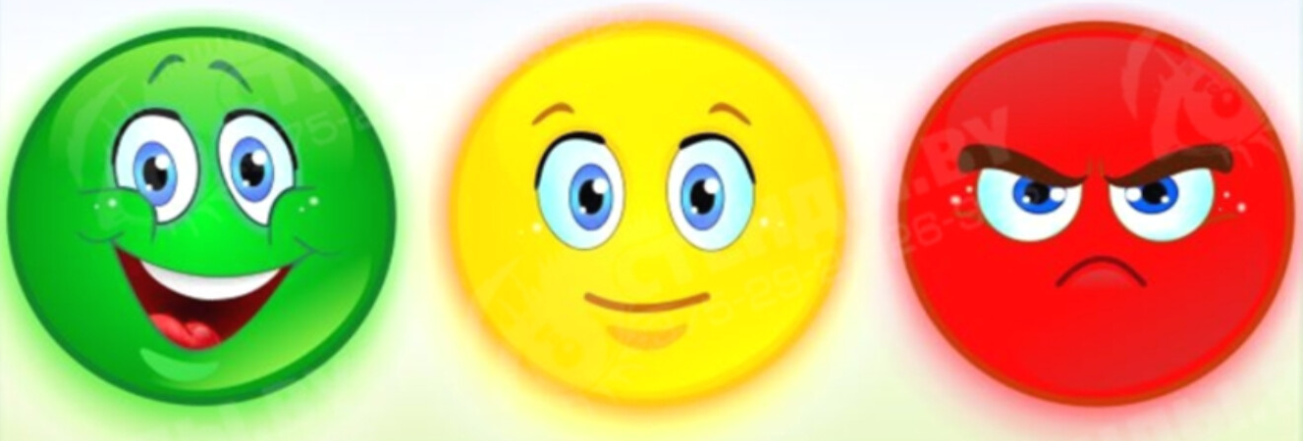
Рефлексия
Что нового узнали?
Над чем надо подумать?
Что будете использовать в дальнейшей жизни?
Что для Вас было важно?
Что было трудно?
Что понравилось?

Slide 14
Заключение
Повышение стрессоустойчивости - это регулярная работа над собой, развитие личности.
Для повышения стрессоустойчивости и профилактики стрессов нужно работать над своим телом (питание, спорт, уход), над эмоциями (выход эмоций, повседневные радости, хобби), над разумом (самопринятие и любовь к себе, регулярное развитие).
Чаще используйте здоровьесберегающие эмоции: интерес, радость, нежность, удовлетворение, спокойствие, сочувствие, удивление, восторг, умиление, восхищение…

Slide 15


Любите, берегите и принимайте себя! Будьте здоровы и счастливы!
«Стресса не следует избегать, ибо полная свобода от стресса означает смерть.»
Ганс Селье, создатель учения о стрессе

